Slide 1
1.1中华人民共和国成立前
各种政治力量
第一课 历史和人民的选择

Slide 2

总议题：
为什么说中国共产党执政是历史和人民的选择？
环节一
两个历史落差转换
环节二
三种建国方案较量
环节三
唯一正确道路选择

Slide 3
两个历史落差转换
环节一
——近代中国的基本国情和主要矛盾

Slide 4

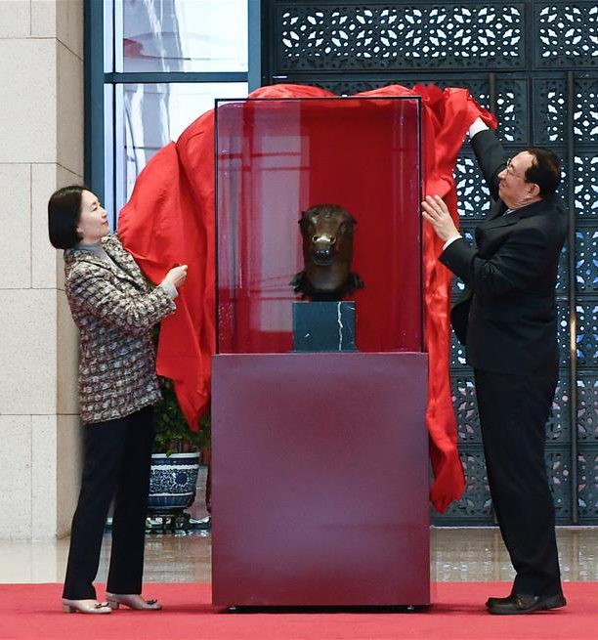
议学任务：
1.结合视频回顾历史，概括1840年以前的中国与世界发展情况。
2.查阅资料，列举列强入侵中国的史实并探讨对中国的影响。
议题情境一：（2）阅读新闻“马首回归”相关资料。
2020年12月1日，马首铜像成为第一件回归圆明园的流失海外重要文物。
1860年英法联军侵入北京，圆明园惨遭劫掠焚毁，马首铜像与其他11尊兽首铜像一同流失海外。

Slide 5
议学提示：
1.回顾历史，概括1840年以前的中国与世界发展变化情况。
地区 | 中国曾长期走在世界文明前列 西方国家望尘莫及 | 清朝中期迅速衰落 近代欧洲迅速崛起
表现 | ①古代历史从未中断 ②科学技术走在世界前列 ③生产和商业发展 | ①西方国家先后爆发资产阶级革命，建立资本主义制度，相继完成工业革命，实现机器大生产。 ②清政府对内实行封建专制统治，对外采取闭关锁国政策。

Slide 6
议学提示：
2.查阅资料，列举列强入侵中国的史实，并探讨对中国产生的影响。
时间 | 战争 | 条约 | 具体影响
1840-1842年 | 鸦片战争 | 《南京条约》 | 中国开始沦为半殖民地半封建社会
1856-1860年 | 第二次鸦片战争 | 《北京条约》 | 中国半殖民地程度进一步加深
1883-1885年 | 中法战争 | 《中法新约》 | 打开了中国西南的门户
1894-1895年 | 甲午中日战争 | 《马关条约》 | 中国半殖民地化程度大大加深
1900年-1901年 | 八国联军侵华战争 | 《辛丑条约》 | 中国半殖民地半封建社会完全形成
总结：帝国主义的入侵打断了中国从封建社会向资本主义社会发展的正常进程。中国逐步成为半殖民地半封建社会。

Slide 7



近代中国的基本国情和主要矛盾
01
基本国情
02
主要矛盾
03
历史任务
半殖民地半封建社会是近代中国的基本国情， 也是认识和解决近代中国一切问题的基本依据。
基本国情决定了近代中国有多重矛盾。其中，帝国主义和中华民族的矛盾、封建主义和人民大众的矛盾是近代中国社会的主要矛盾
推翻帝国主义和封建主义的统治，争取民族独立和人民解放；彻底改变贫穷落后的面貌，实现国家富强和人民幸福。

Slide 8
三种建国方案较量
环节二
——改变国家命运的探索与尝试

Slide 9
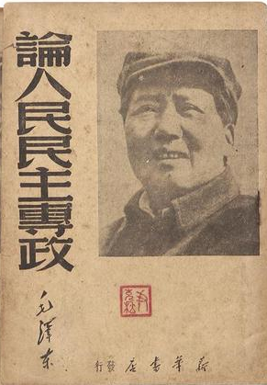
议题情境二：(1)阅读《论人民民主专政》相关资料。
自从一八四〇年鸦片战争失败那时起,先进的中国人,经过千辛万苦,向西方国家寻找真理。洪秀全、康有为、严复、和孙中山，代表了在中国共产党出世以前向西方寻找真理的一派人物。
——毛泽东《论人民民主专政》

Slide 10
议学提示：
1.近代中国先后有哪些政治力量登上历史舞台？
时间 | 政治力量 | 代表人物 | 代表阶级
1851年—1864年 | 太平天国运动 | 洪秀全 | 农民阶级
19世纪60年代到90年代 | 洋务运动 | 林则徐、李鸿章 | 地主阶级洋务派
1898年 | 维新变法运动 | 康有为、梁启超 | 资产阶级维新派
19世纪末 | 义和团运动 | 赵三多 | 农民阶级
1911年 | 辛亥革命 | 孙中山 | 资产阶级革命派
1919年 | 新文化运动 | 胡适、陈独秀、鲁迅、李大钊 | 资产阶级激进派
1921年 | 中国共产党 | 毛泽东 | 无产阶级

Slide 11
议学提示：
20世纪上半叶，中国出现了哪三种建国方案，最终结果如何？
 | 第一种 | 第二种 | 第三种
方案 | 继续走半殖民地半封建的道路 | 建立资产阶级共和国，走独立发展资本主义的道路 | 建立人民共和国，经新民主主义走向社会主义
代表 | 北洋军阀和国民党通知集团 | 某些中间派或中间人士 | 中国共产党
阶级 | 地主阶级和买办资产阶级 | 民族资产阶级 | 无产阶级和城市小资产阶级
结果 | 被人民抛弃，代表者的统治也被推翻 | 没有得到人民群众的认可，多数代表也承认无法实现 | 赢得包括民族资产阶级在内的最广大人民群众的拥护
总结：中国共产党的方案在历史和人民的检验中脱颖而出。中国共产党执政，既是历史的必然，也是人民的选择。

Slide 12
一条历史真理总结
环节三
——没有共产党就没有新中国

Slide 13
议学提示：
1.概括中国共产党诞生的社会基础和思想基础。
社会基础 | 随着官办和外国人开办的工业企业的创建，中国出现了最早的近代产业工人，并成为一支日趋重要的社会力量。 五四运动后，工人阶级成为反帝反封建的新民主主义的领导力量。
 | 思考：近代产业工人为什么能够成为一支日趋重要的社会力量？（集中分布、革命性、先进性）
思想基础 | 十月革命一声炮响，给中国送来了马克思列宁主义。

Slide 14
议学提示：
2.探究中国共产党成立前后中国革命斗争特点的变化
中国共产党成立前 | 一是没有认清革命的目的和对象，不能团结真正的朋友以打击真正的敌人； 二是没有广泛地发动人民群众特别是工农群众，未能形成有组织的、持久的群众运动。
中国共产党成立后 | 中国共产党一经成立，就把实现社会主义作为党的最高理想和最终目标，义无反顾地肩负起实现中华民族伟大复兴的历史使命，对“为什么革命、怎样革命”的根本问题给出了正确的答案。 中国共产党深刻地认识到，实现中华民族伟复兴，必须推翻帝国主义、封建主义、官僚资本主义三座大山，实现民族独立、人民解放。

Slide 15
议学提示：
3.中国共产党的成立对新民主主义革命的重要意义。
中国共产党领导中国各族人民经过28年浴血奋战，终于推翻了三座大山，取得了新民主主义革命的伟大胜利，建立了新中国，实现了从几千年封建专制制度向人民民主的伟大飞跃。从此，人民掌握了国家的权力，成为国家和自己命运的主人。

Slide 16

没有共产党就没有新中国，是近代以来中国人民斗争经验的历史总结，是中国人民在长期探索、艰苦奋斗的基础上共同确认的历史真理。

Slide 17
课堂小结
基本国情
基本国情和主要矛盾
决定
主要矛盾
决定
历史任务
中国共产党成立前各种政治力量
三种建国方案
社会基础
成立
没有共产党就没有新中国
思想基础
革命特征变化
成就
领导新民主主义革命胜利

